Slide 1
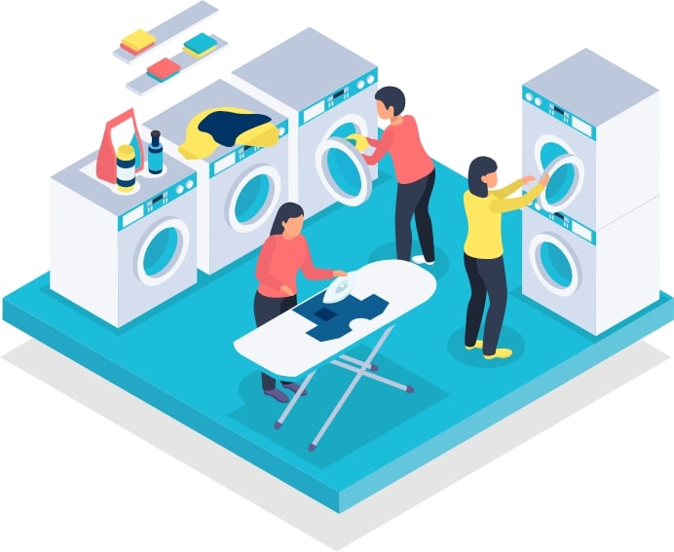
SmartLaundry
Video dimostrativi del sistema
Candidati: Buonomo, Raimo, Candice

Slide 2
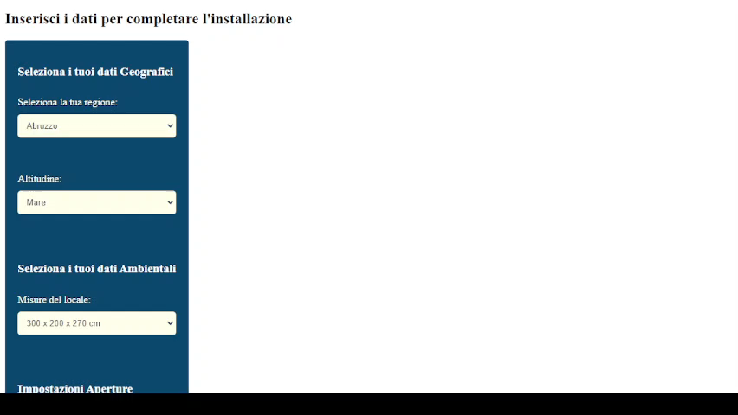
Configurazioni iniziali

Slide 3
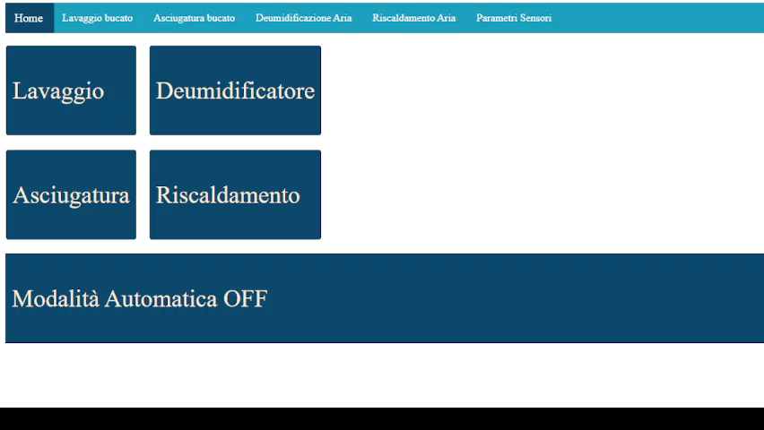
Dashboard e Modalità Automatica

Slide 4
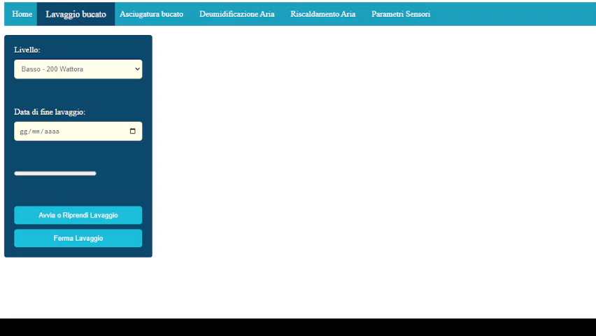
Lavaggio

Slide 5
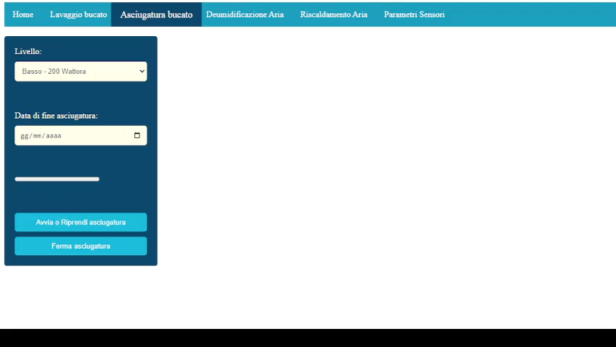
Asciugatura

Slide 6
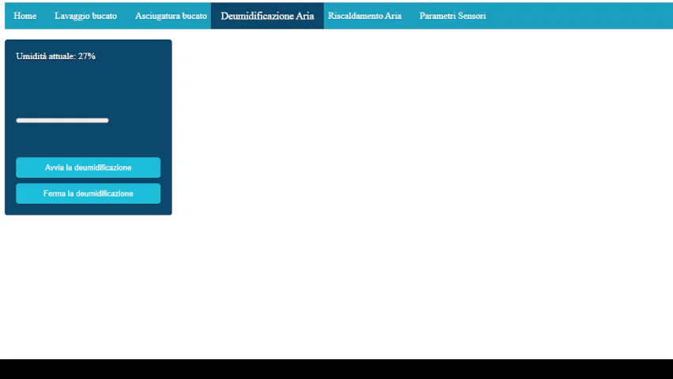
Deumidificatore

Slide 7
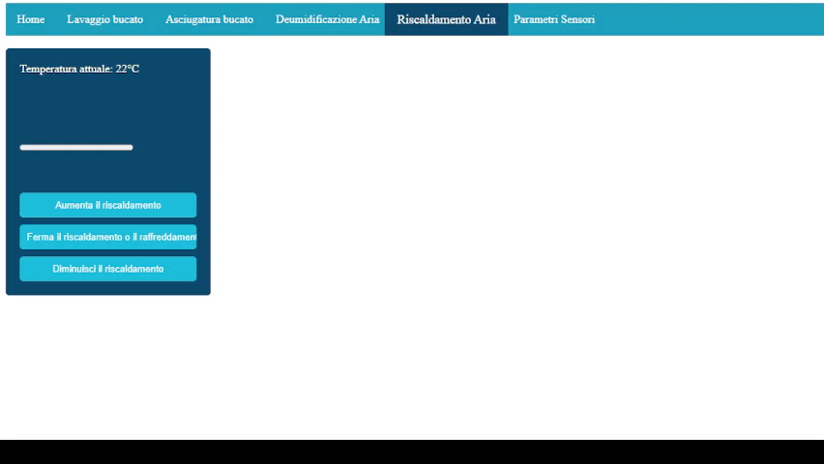
Riscaldamento

Slide 8
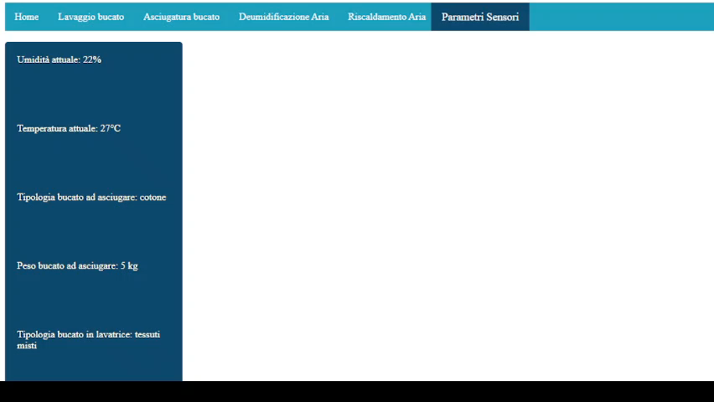
Parametri Sensori

Slide 9
Impostazioni

Slide 10
Grazie mille per l’attenzione!!

